Slide 1

计算机算法设计与分析

Slide 2
第1章 算法概述
学习要点:
理解算法的概念。
理解什么是程序，程序与算法的区别和内在联系。
掌握算法的计算复杂性概念。
掌握算法渐近复杂性的数学表述。
掌握用C++语言描述算法的方法。

Slide 3
算法(Algorithm)
算法是指解决问题的一种方法或一个过程。
算法是若干指令的有穷序列，满足性质：
(1)输入：有外部提供的量作为算法的输入。
(2)输出：算法产生至少一个量作为输出。
(3)确定性：组成算法的每条指令是清晰，无歧义的。
(4)有限性：算法中每条指令的执行次数是有限的，执行每条指令的时间也是有限的。

Slide 4
程序(Program)
程序是算法用某种程序设计语言的具体实现。
程序可以不满足算法的性质(4)。
例如操作系统，是一个在无限循环中执行的程序，因而不是一个算法。
操作系统的各种任务可看成是单独的问题，每一个问题由操作系统中的一个子程序通过特定的算法来实现。该子程序得到输出结果后便终止。

Slide 5
问题求解(Problem Solving)
理解问题
精确解或近似解
选择数据结构
算法设计策略
设计算法
证明正确性
分析算法
设计程序

Slide 6
算法复杂性分析
算法复杂性 = 算法所需要的计算机资源
算法的时间复杂性T(n)；
算法的空间复杂性S(n)。
其中n是问题的规模（输入大小）。

Slide 7
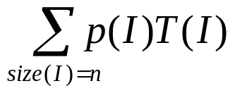
算法的时间复杂性
（1）最坏情况下的时间复杂性
T_{max}(n) = max{ T(I) | size(I)=n }
（2）最好情况下的时间复杂性
T_{min}(n) = min{ T(I) | size(I)=n }
（3）平均情况下的时间复杂性
T_{avg}(n) =
其中I是问题的规模为n的实例，p(I)是实 例I出现的概率。

Slide 8
算法渐近复杂性
T(n) →∞ , as n→∞ ;
(T(n) - t(n) )/ T(n) →0 ，as n→∞;
t(n)是T(n)的渐近性态，为算法的渐近复杂性。
在数学上， t(n)是T(n)的渐近表达式，是T(n)略去低阶项留下的主项。它比T(n) 简单。

Slide 9
渐近分析的记号
在下面的讨论中，对所有n，f(n) ≥ 0，g(n) ≥ 0。
（1）渐近上界记号O
O(g(n)) = { f(n) | 存在正常数c和n₀使得对所有n≥ n₀有：0 ≤ f(n) ≤ cg(n) }
（2）渐近下界记号Ω
Ω (g(n)) = { f(n) | 存在正常数c和n₀使得对所有n≥ n₀有：0≤ cg(n) ≤ f(n) }

Slide 10
（3）非紧上界记号o
o(g(n)) = { f(n) | 对于任何正常数c>0，存在正数和n₀ >0使得对所有n≥ n₀有：0 ≤ f(n)<cg(n) }
等价于 f(n) / g(n) →0 ，as n→∞。
（4）非紧下界记号ω
ω (g(n)) = { f(n) | 对于任何正常数c>0，存在正数和n₀ >0使得对所有n≥ n₀有：0 ≤ cg(n) < f(n) }
等价于 f(n) / g(n) →∞ ，as n→∞。
f(n) ∈ ω (g(n)) ⇔ g(n) ∈ o (f(n))

Slide 11
（5）紧渐近界记号Θ (theta)
Θ (g(n)) = { f(n) | 存在正常数c₁,c₂和n₀使得对所有n≥ n₀有：c₁g(n) ≤ f(n) ≤ c₂g(n) }
定理1： Θ (g(n)) = O (g(n)) ∩ Ω (g(n))

Slide 12
渐近分析记号在等式和不等式中的意义
f(n)= Θ(g(n))的确切意义是：f(n) ∈ Θ(g(n))。
一般情况下，等式和不等式中的渐近记号Θ(g(n))表示Θ(g(n))中的某个函数。
例如：2n² + 3n + 1 = 2n² + Θ(n) 表示
2n² +3n +1=2n² + f(n)，其中f(n) 是Θ(n)中某个函数。
等式和不等式中渐近记号O,o, Ω和ω的意义是类似的。

Slide 13
渐近分析中函数比较
f(n)= O(g(n)) ≈ a ≤ b;
f(n)= Ω(g(n)) ≈ a ≥ b;
f(n)= Θ(g(n)) ≈ a = b;
f(n)= o(g(n)) ≈ a < b;
f(n)= ω(g(n)) ≈ a > b.

Slide 14
渐近分析记号的若干性质
（1）传递性：
f(n)= Θ(g(n))， g(n)= Θ(h(n)) ⇒ f(n)= Θ(h(n))；
f(n)= O(g(n))， g(n)= O (h(n)) ⇒ f(n)= O (h(n))；
f(n)= Ω(g(n))， g(n)= Ω (h(n)) ⇒ f(n)= Ω(h(n))；
f(n)= o(g(n))， g(n)= o(h(n)) ⇒ f(n)= o(h(n))；
f(n)= ω(g(n))， g(n)= ω (h(n)) ⇒ f(n)= ω (h(n))；

Slide 15
（2）反身性：
f(n)= Θ(f(n))；
f(n)= O(f(n))；
f(n)= Ω(f(n)).
（3）对称性：
f(n)= Θ(g(n)) ⇔ g(n)= Θ (f(n)) .
（4）互对称性：
f(n)= O(g(n)) ⇔ g(n)= Ω (f(n)) ；
f(n)= o(g(n)) ⇔ g(n)= ω (f(n)) ；

Slide 16
（5）算术运算：
O(f(n))+O(g(n)) = O(max{f(n),g(n)}) ；
O(f(n))+O(g(n)) = O(f(n)+g(n)) ；
O(f(n))*O(g(n)) = O(f(n)*g(n)) ；
O(cf(n)) = O(f(n)) ；
g(n)= O(f(n)) ⇒ O(f(n))+O(g(n)) = O(f(n)) 。

Slide 17
规则O(f(n))+O(g(n)) = O(max{f(n),g(n)}) 的证明：
对于任意f₁(n) ∈ O(f(n)) ，存在正常数c₁和自然数n₁，使得对所有n≥ n₁，有f₁(n) ≤ c₁f(n) 。
类似地，对于任意g₁(n) ∈ O(g(n)) ，存在正常数c₂和自然数n₂，使得对所有n≥ n₂，有g₁(n) ≤ c₂g(n) 。
令c₃=max{c₁, c₂}， n₃ =max{n₁, n₂}，h(n)= max{f(n),g(n)} 。
则对所有的 n ≥ n₃，有
f₁(n) +g₁(n) ≤ c₁f(n) + c₂g(n)
≤ c₃f(n) + c₃g(n)= c₃(f(n) + g(n))
≤ c₃2 max{f(n),g(n)}
= 2c₃h(n) = O(max{f(n),g(n)}) .

Slide 18
算法渐近复杂性分析中常用函数
（1）单调函数
单调递增：m ≤ n ⇒ f(m) ≤ f(n) ;
单调递减：m ≤ n ⇒ f(m) ≥ f(n);
严格单调递增：m < n ⇒ f(m) < f(n);
严格单调递减：m < n ⇒ f(m) > f(n).
（2）取整函数
⎣ x ⎦ ：不大于x的最大整数；
⎡ x ⎤ ：不小于x的最小整数。

Slide 19
取整函数的若干性质
x-1 < ⎣ x ⎦ ≤ x ≤ ⎡ x ⎤ < x+1；
⎣ n/2 ⎦ + ⎡ n/2 ⎤ = n;
对于n ≥ 0，a,b>0，有：
⎡ ⎡ n/a ⎤ /b ⎤ = ⎡ n/ab ⎤ ;
⎣ ⎣ n/a ⎦ /b ⎦ = ⎣ n/ab ⎦ ;
⎡ a/b ⎤ ≤ (a+(b-1))/b;
⎣ a/b ⎦ ≥ (a-(b-1))/b;
f(x)= ⎣ x ⎦ , g(x)= ⎡ x ⎤ 为单调递增函数。

Slide 20
（3）多项式函数
p(n)= a₀+a₁n+a₂n²+…+a_{d}n^{d}； a_{d}>0;
p(n) = Θ(n^{d});
f(n) = O(n^{k}) ⇔ f(n)多项式有界；
f(n) = O(1) ⇔ f(n) ≤ c;
k ≥ d ⇒ p(n) = O(n^{k}) ;
k ≤ d ⇒ p(n) = Ω(n^{k}) ;
k > d ⇒ p(n) = o(n^{k}) ;
k < d ⇒ p(n) = ω(n^{k}) .

Slide 21
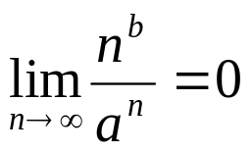
（4）指数函数
对于正整数m,n和实数a>0:
a⁰=1;
a¹=a ;
a⁻¹=1/a ;
(a^{m})^{n} = a^{mn} ;
(a^{m})^{n} = (a^{n})^{m} ;
a^{m}a^{n} = a^{m+n} ;
a>1 ⇒ a^{n}为单调递增函数;
a>1 ⇒ ⇒ n^{b} = o(a^{n})

Slide 22
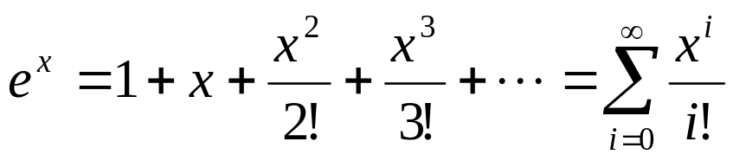
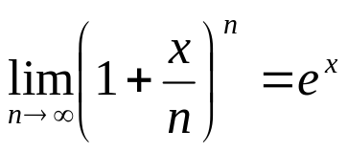
e^{x} ≥ 1+x;
|x| ≤1 ⇒ 1+x ≤ e^{x} ≤ 1+x+x² ;
e^{x} = 1+x+ Θ(x²), as x→0;

Slide 23
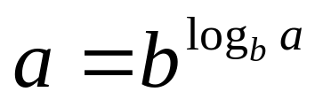
（5）对数函数
log n = log₂n;
lg n = log₁₀n;
ln n = log_{e}n;
log^{k}n = (log n)^{k}l;
log log n = log(log n);
for a>0,b>0,c>0

Slide 24
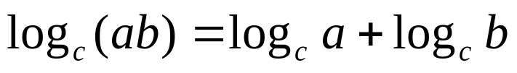
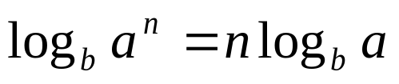
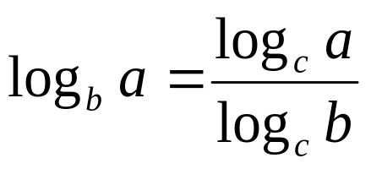
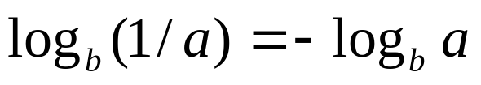
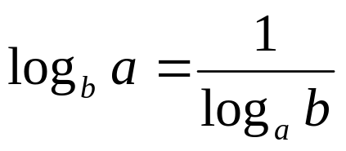
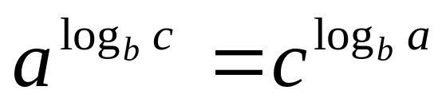

Slide 25
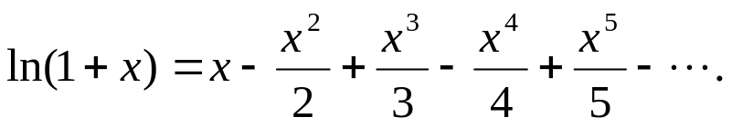
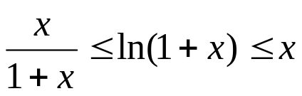
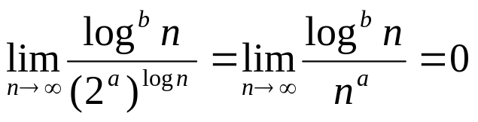
|x| ≤1 ⇒
for x > -1,
for any a > 0, , ⇒ log^{b}n = o(nª)

Slide 26
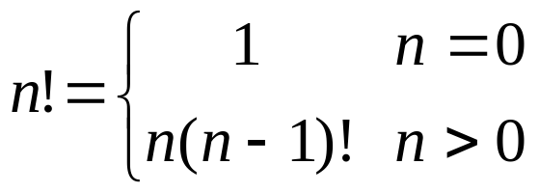

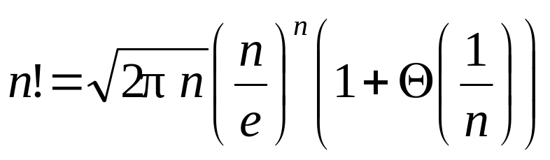
（6）阶层函数
Stirling’s approximation

Slide 27
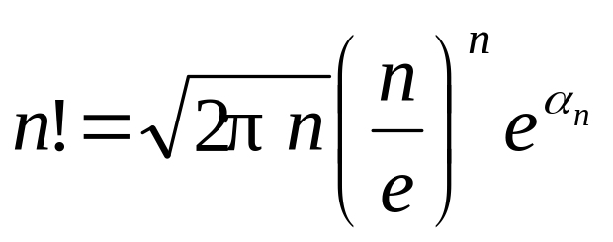
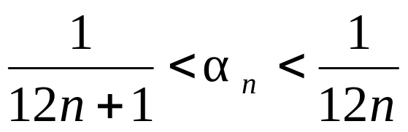
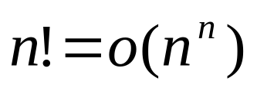
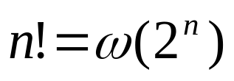


Slide 28
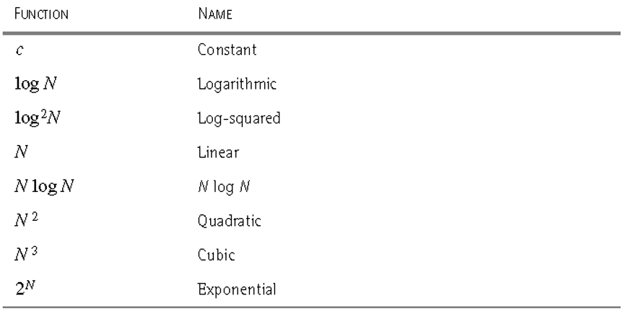
算法分析中常见的复杂性函数

Slide 29
课程考核方法
总成绩=平时成绩+考试成绩
平时成绩占 30-40%
考试成绩占60-70%
上课纪律
使用手机：平时成绩-5*次数

Slide 30
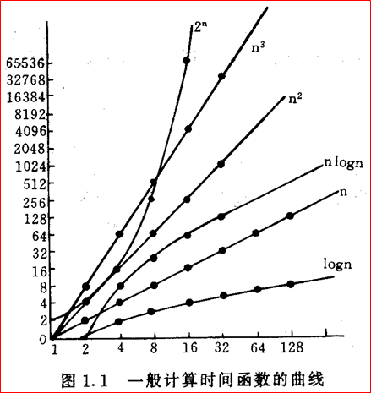
计算时间的典型函数曲线

Slide 31
计算时间函数值比较
典型函数的值
Log(n) | n | nlogn | n² | n³ | 2^{n}
0 | 1 | 0 | 1 | 1 | 2
1 | 2 | 2 | 4 | 8 | 4
2 | 4 | 8 | 16 | 64 | 16
3 | 8 | 24 | 64 | 512 | 256
4 | 16 | 64 | 256 | 4096 | 65536
5 | 32 | 160 | 1024 | 32768 | 4294967296

Slide 32

小规模数据

Slide 33

中等规模数据

Slide 34
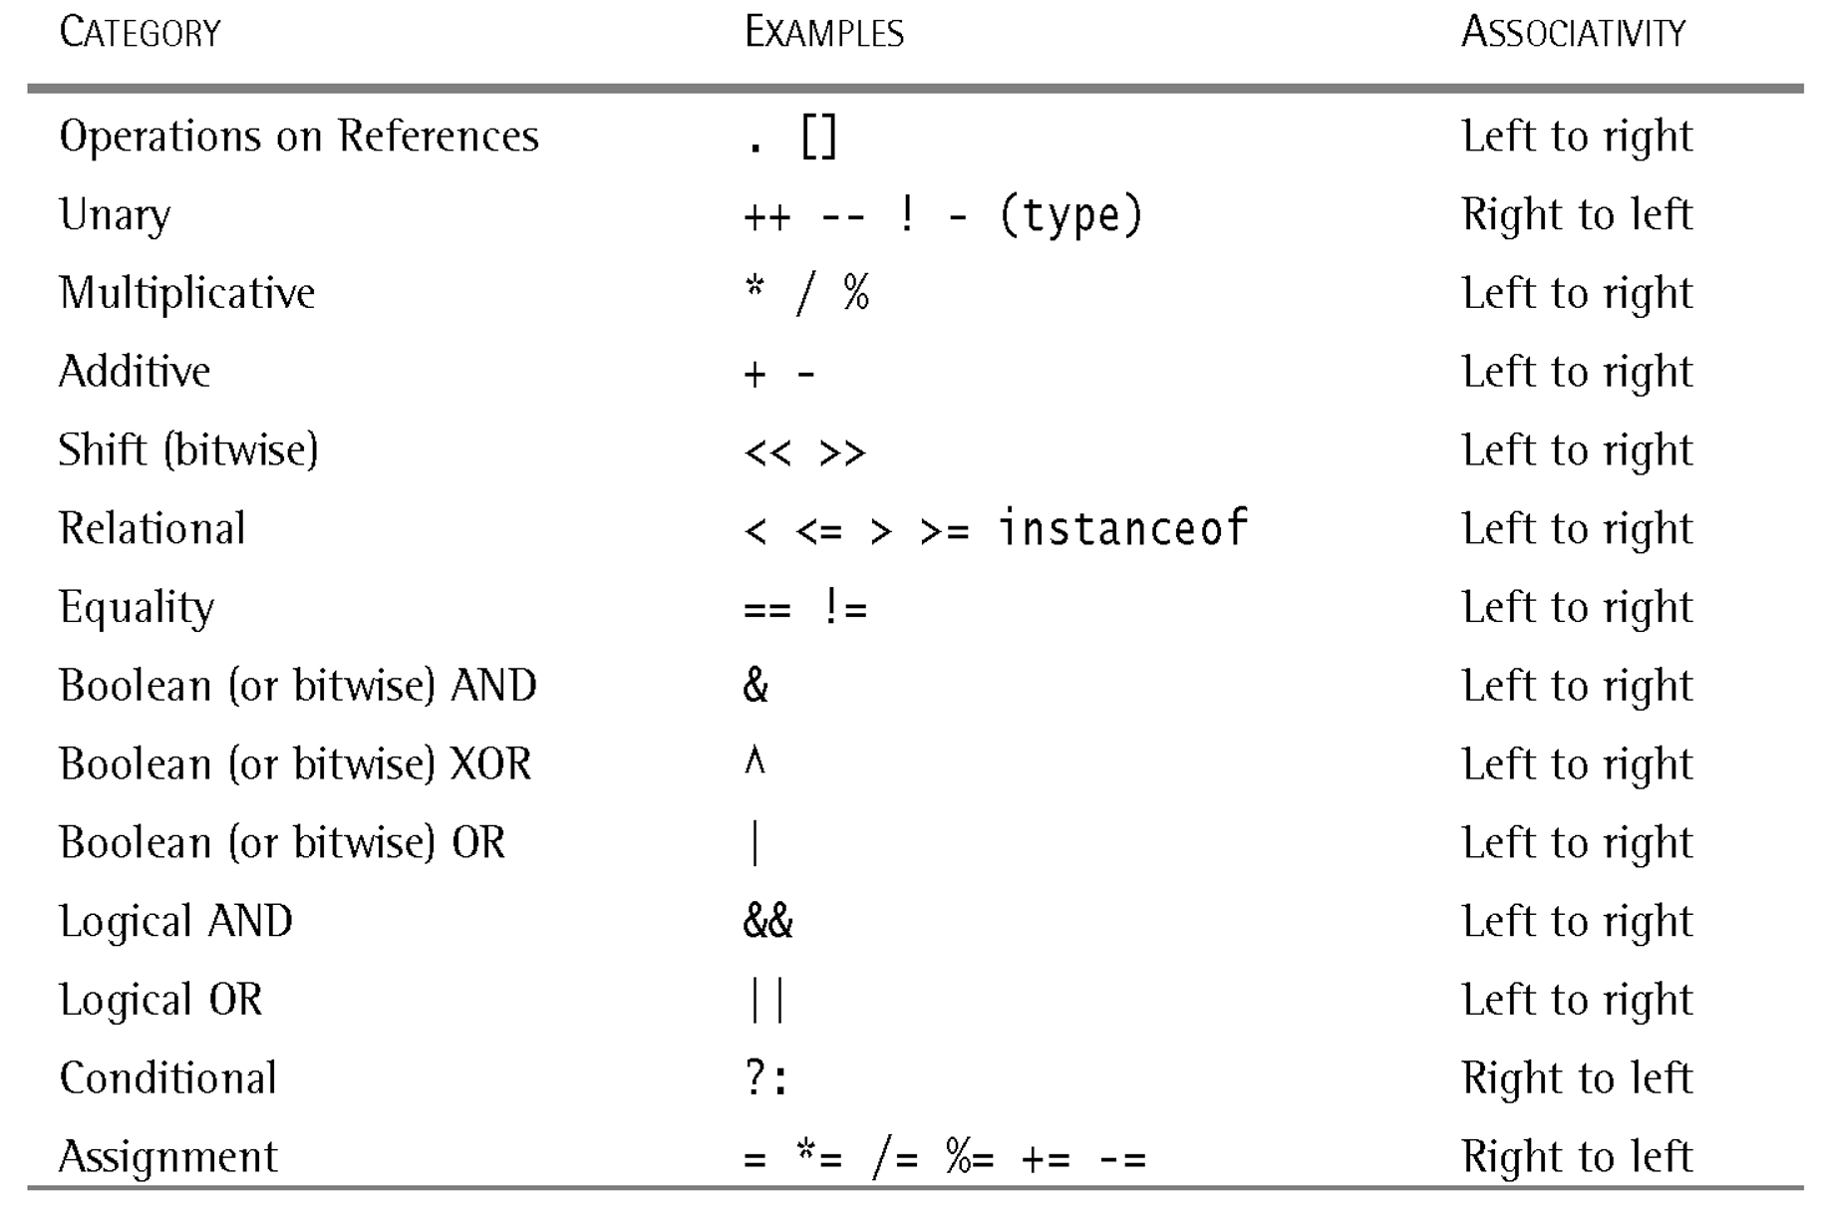
用c++描述算法

Slide 35
（1）选择语句：
（1.1) if 语句：
（1.2) ？语句：
if (expression) statement;
else statement;
exp1?exp2:exp3
y= x>9 ? 100:200; 等价于：
if (x>9) y=100;
else y=200;

Slide 36
（1.3) switch语句：
switch (expression) {
case 1:
statement sequence;
break;
case 2:
statement sequence;
break;
…
default:
statement sequence;
}

Slide 37
（2）迭代语句：
（2.1) for 循环：
for (init;condition;inc) statement;
（2.2) while 循环：
while (condition) statement;
（2.3) do-while 循环：
do{
statement;
} while (condition);

Slide 38
（3）跳转语句：
（3.1) return语句：
return expression;
（3.2) goto语句：
goto label;
…
label:

Slide 39
（4）函数：
例：
return-type function name(para-list)
{
body of the function
}
int max(int x,int y)
{
return x>y?x:y;
}

Slide 40
（5）模板template ：
template <class Type>
Type max(Type x,Type y)
{
return x>y?x:y;
}
int i=max(1,2)；
double x=max(1.0,2.0)；

Slide 41
（6）动态存储分配：
（6.1）运算符new ：
运算符new用于动态存储分配。
new返回一个指向所分配空间的指针。
例：int ∗y；y=new int；∗y=10；
也可将上述各语句作适当合并如下：
int ∗y=new int；∗y=10；
或 int ∗y=new int(10)；
或 int ∗y；y=new int(10)；

Slide 42
（6.2）一维数组 ：
为了在运行时创建一个大小可动态变化的一维浮点数组x，可先将x声明为一个float类型的指针。然后用new为数组动态地分配存储空间。
例：
float ∗x=new float[n]；
创建一个大小为n的一维浮点数组。运算符new分配n个浮点数所需的空间，并返回指向第一个浮点数的指针。
然后可用x[0]，x[1]，…，x[n-1]来访问每个数组元素。

Slide 43
（6.3）运算符delete ：
当动态分配的存储空间已不再需要时应及时释放所占用的空间。
用运算符delete来释放由new分配的空间。
例：
delete y；
delete [ ]x；
分别释放分配给∗y的空间和分配给一维数组x的空间。

Slide 44
（6.4）动态二维数组 ：
创建类型为Type的动态工作数组，这个数组有rows行和cols列。
template <class Type>
void Make2DArray(Type** &x,int rows, int cols)
{
x=new Type*[rows];
for (int i=0;i<rows;i++)
x[i]=new Type[cols];
}

Slide 45
当不再需要一个动态分配的二维数组时，可按以下步骤释放它所占用的空间。首先释放在for循环中为每一行所分配的空间。然后释放为行指针分配的空间。
释放空间后将x置为0，以防继续访问已被释放的空间。
template <class Type>
void Delete2DArray(Type** &x,int rows)
{
for (int i=0;i<rows;i++)
delete []x[i];
delete []x;
x=0;
}

Slide 46
算法分析方法
例：顺序搜索算法
template<class Type>
int seqSearch(Type *a, int n, Type k)
{
for(int i=0;i<n;i++)
if (a[i]==k) return i;
return -1;
}

Slide 47
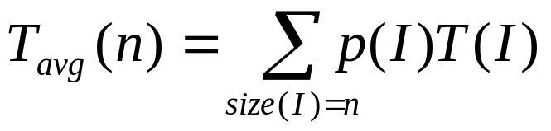
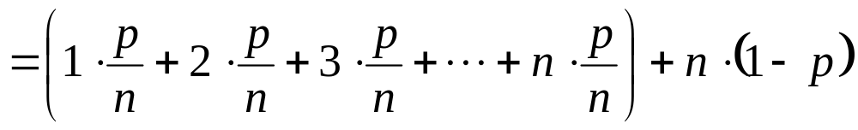
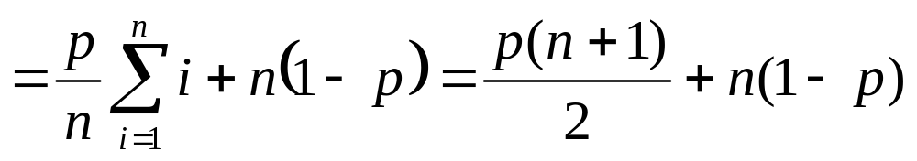
（1）T_{max}(n) = max{ T(I) | size(I)=n }=O(n)
（2）T_{min}(n) = min{ T(I) | size(I)=n }=O(1)
（3）在平均情况下，假设：
(a) 搜索成功的概率为p ( 0 ≤ p ≤ 1 )；
(b) 在数组的每个位置i ( 0 ≤ i < n )搜索成功的概率相同，均为 p/n。

Slide 48
算法分析的基本法则
非递归算法：
（1）for / while 循环
循环体内计算时间*循环次数；
（2）嵌套循环
循环体内计算时间*所有循环次数；
（3）顺序语句
各语句计算时间相加；
（4）if-else语句
if语句计算时间和else语句计算时间的较大者。

Slide 49
template<class Type>
void insertion_sort(Type *a, int n)
{
Type key; // cost times
for (int i = 1; i < n; i++){ // c1 n
key=a[i]; // c2 n-1
int j=i-1; // c3 n-1
while( j>=0 && a[j]>key ){ // c4 sum of ti
a[j+1]=a[j]; // c5 sum of (ti-1)
j--; // c6 sum og (ti-1)
}
a[j+1]=key; // c7 n-1
}
}

Slide 50
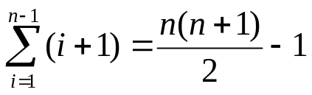
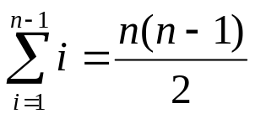
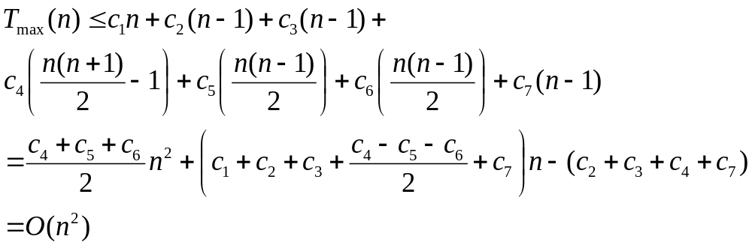
在最好情况下，t_{i}=1, for 1 ≤ i <n;
在最坏情况下，t_{i} ≤ i+1, for 1 ≤ i <n;

Slide 51
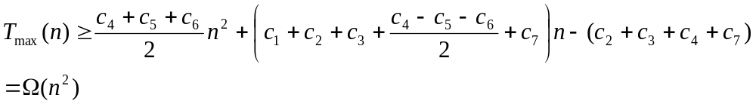
对于输入数据a[i]=n-i,i=0,1,…,n-1，算法insertion_sort 达到其最坏情形。因此，
由此可见，T_{max}(n)= Θ(n²)

Slide 52
最优算法
问题的计算时间下界为Ω(f(n))，则计算时间复杂性为O(f(n))的算法是最优算法。
例如，排序问题的计算时间下界为Ω(nlogn)，计算时间复杂性为O(nlogn)的排序算法是最优算法。
堆排序算法是最优算法。

Slide 53
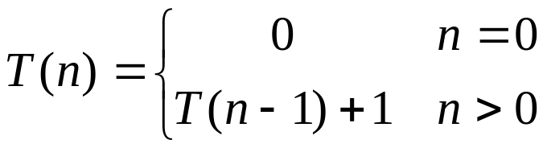

递归算法复杂性分析
int factorial(int n)
{
if (n == 0) return 1;
return n*factorial(n-1);
}

Slide 54
对算法复杂性的一般认识
当数据集的规模很大时，要在现有的计算机系统上运行具有比Ο(nlogn)复杂度还高的算法是比较困难的。
不要尝试使用指数时间复杂度的算法，因为指数时间算法只有在n取值非常小时才有用！
要想在顺序处理机上扩大所处理问题的规模，有效的途径是降低算法的计算复杂度，而不是（仅仅依靠）提高计算机的速度。

Slide 55
NP问题：Non-deterministic Polynomial，多项式复杂程度的非确定性问题。
什么是非确定性问题呢？
有些计算问题是确定性的，比如加减乘除之类，只要按照公式推导，按部就班一步步来，就可以得到结果。但是，有些问题是无法按部就班直接地计算出来。比如，找大质数的问题。有没有一个公式就可以一步步推算出来，下一个质数应该是多少呢？这样的公式是没有的。再比如，大的合数分解质因数的问题，有没有一个公式，把合数代进去，就直接可以算出，它的因子各自是多少？也没有这样的公式。
这种问题的答案，是无法直接计算得到的，只能通过间接的“猜算”来得到结果。这也就是非确定性问题。
但对这些问题通常有个算法，它不能直接告诉你答案是什么，但可以告诉你，某个可能的结果是正确的答案还是错误的。这个可以告诉你“猜算”的答案正确与否的算法，假如可以在多项式时间内算出来，就叫做多项式非确定性问题。而如果这个问题的所有可能答案，都是可以在多项式时间内进行正确与否的验算的话，就叫完全多项式非确定问题。
完全多项式非确定性问题可以用穷举法得到答案，一个个检验下去，最终便能得到结果。但是这样算法的复杂程度，是指数关系，因此计算的时间随问题的复杂程度成指数的增长，很快便变得不可计算了。

